Slide 1
第八章
课时6 双曲线的方程与性质

Slide 3
绝对值
焦点
2a＜F₁F₂
2a＝F₁F₂
2a＞F₁F₂

Slide 4
坐标轴
原点

Slide 5
a²＋b²

Slide 6
b
a＋c
c－a
2a

Slide 7
×
×
√
√

Slide 12
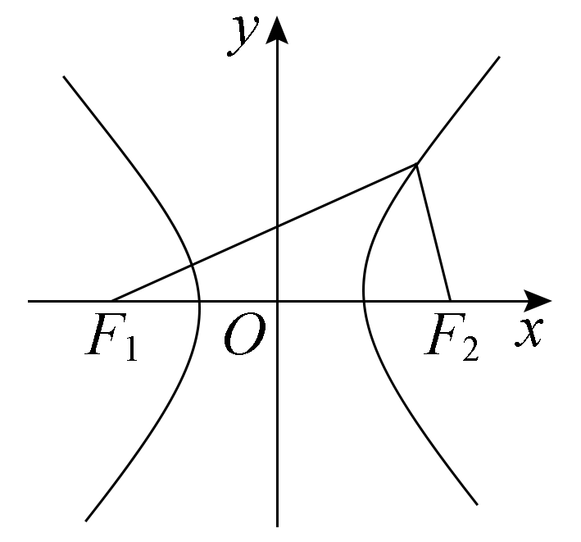

Slide 14
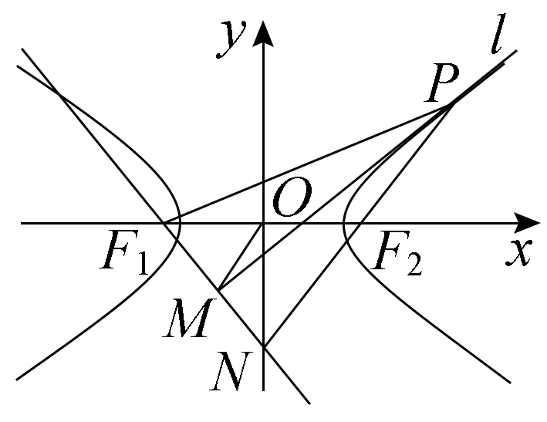

Slide 18
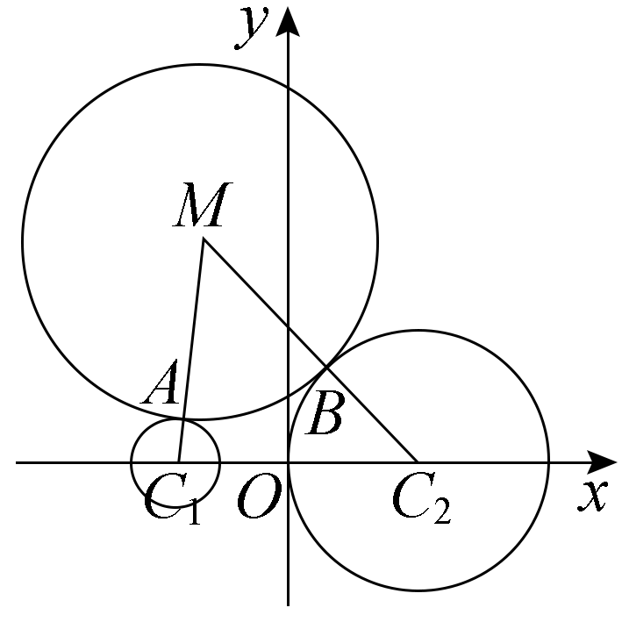

Slide 27
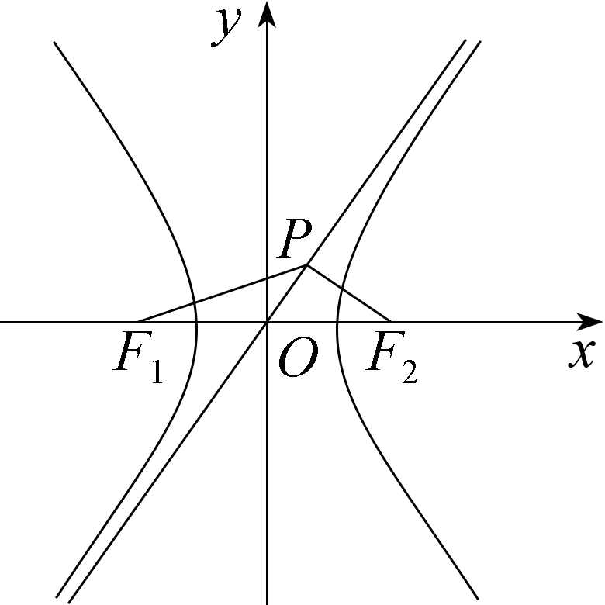

Slide 30
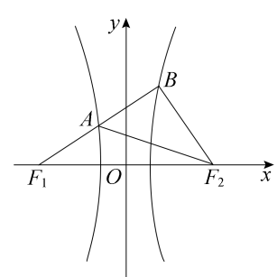

Slide 33
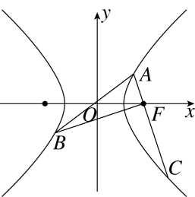

Slide 34
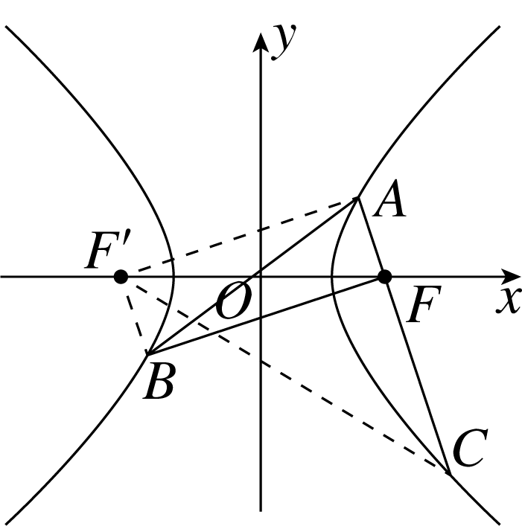

Slide 35
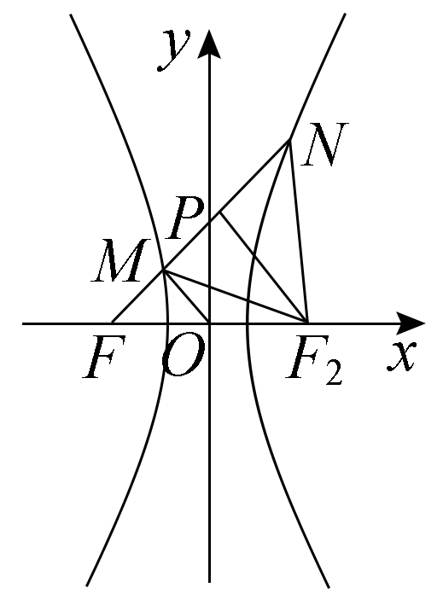

Slide 44
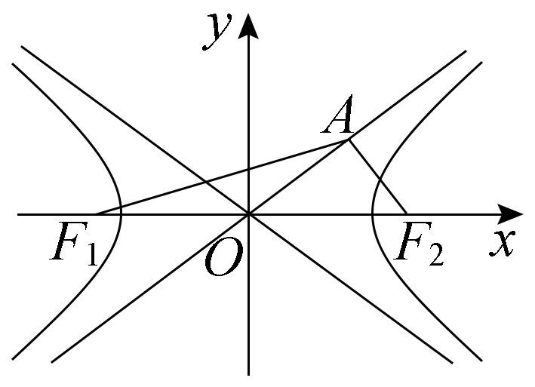

Slide 45
拓展与延伸16
曲线与方程 双曲线的方程与性质

Slide 47
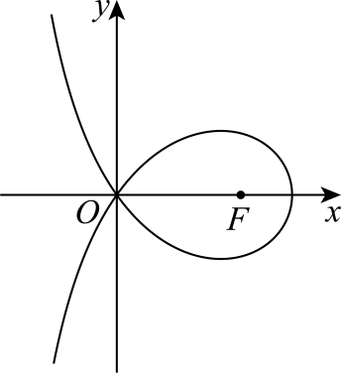

Slide 59
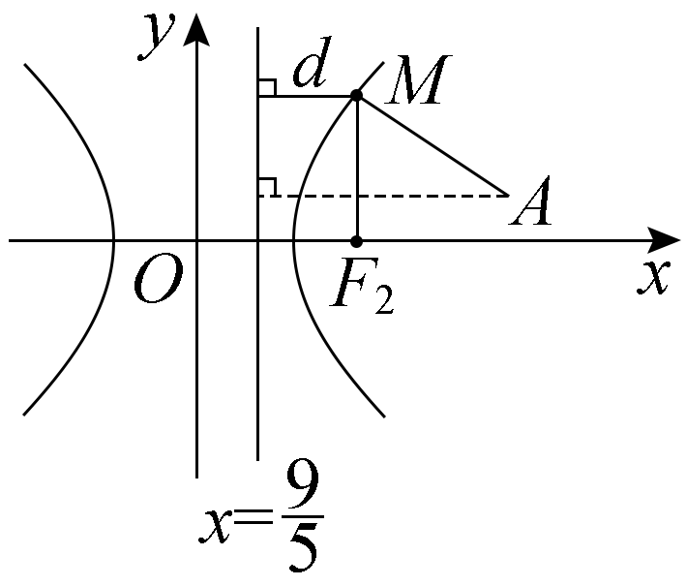

Slide 65
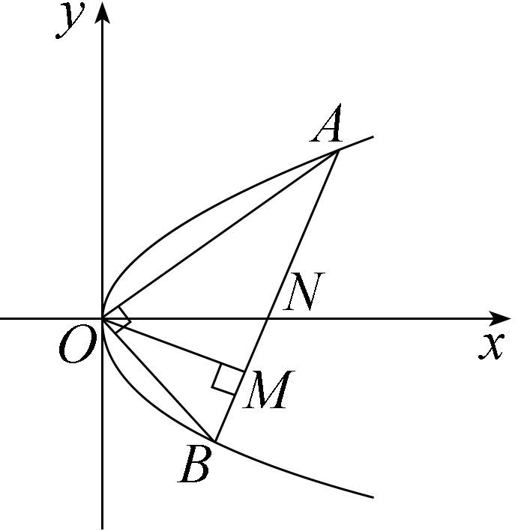

Slide 67
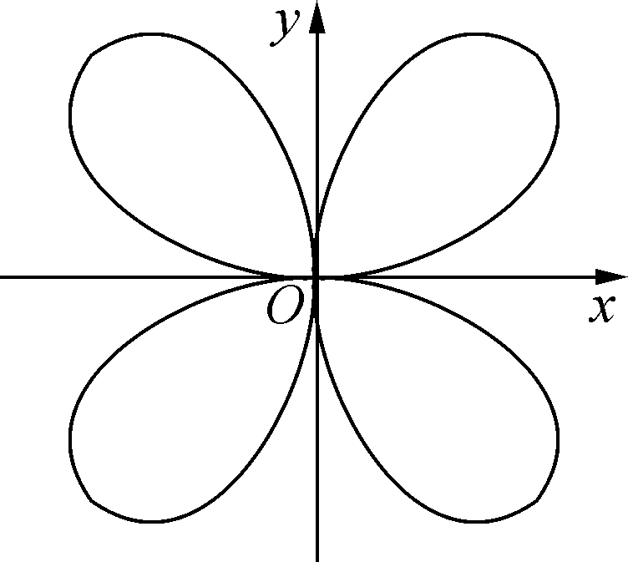
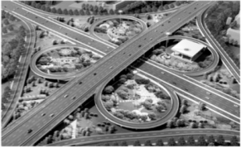

Slide 70
感谢观看

